Slide 1
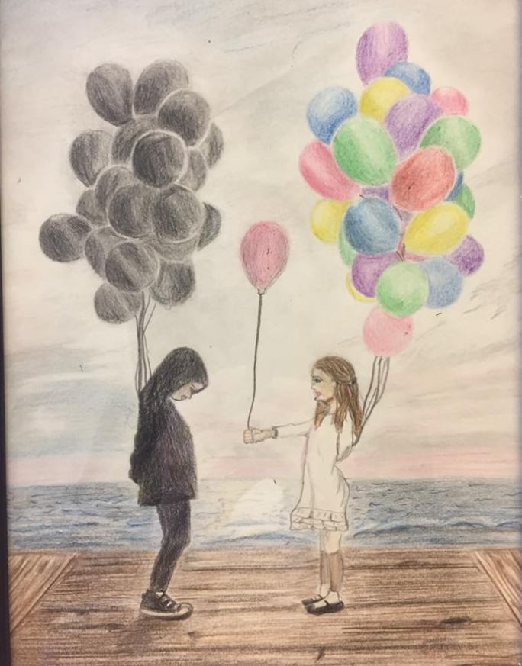
Ung i Volda

Slide 2
Mandat frå TOK:
1.
2.
  Gjennomføre ei brei kartlegging av av ungdom sitt behov/ynskje for ulike tiltak og aktivitetar, inkludert aktivitetar som ungdom meiner det er aktuelt å legge til ein ungdomsklubb.
  Gjennom samarbeid med ulike ressursgrupper/fagmiljø arrangere ulike tiltak/arrangement retta mot ungdom i påvente av eigna ungdomsklubblokale.
  Prosess: Involvere ungdomsråd, ungdom i kommunen og fagpersonar som arbeider med ungdomsgruppa for å få kartlagt deira behov og synspunkt på det kommunale tilbodet retta mot ungdom.
  I påvente av og parallelt med prosess i punkt 1, vert det starta førebels treffpunkt for unge i salongen.

Slide 3
Bakgrunn:
  Tal frå «UngData»
  «Kommunal veileder – i arbeidet med fritidsklubber og ungdomshus»
  «Kvalitetskriterier for fritidsklubber og ungdomshus»
  Folkehelseprosjektrapporten «Saman for barn og unge i Volda»
  «www.allemed.no»
  Fagpersonar som jobbar med barn og ungdom
  Ungdomsrådet
  Ungdom sjølv

Slide 4
UngData:
Tala frå UngData viser blant anna at Volda har nokre utfordringar når det gjeld:
Einsemd
Depressive symptom
Mobbing
Rus
Mindre fornøyd med møteplassar
Tryggleik
Psykisk helse
Låg tru på framtida

Slide 6
Ungdommen si røyst
  Desse gruppene har fått moglegheit til å uttale seg:
  Ungdomsrådet
  Elevråda
  Ungdom på klubbkveldar
  UKM-deltakarar
  BandCamp-deltakarar
  Ungdom via sosiale plattformer
Ungdommen ønskjer å bli tatt på alvor med eit reelt tilbod om eit eigna lokale til ein møtestad.
Eit lokale/hus som dei får innreie som dei sjølv vil.
Viktig at dei får drifte klubben sjølv – med eige styre.
Fleire aktivitetsrom
Diskotek
Konsertscene
Kjøkken/kafé/matsal
Bandøvingsrom og studio
Kurs og arrangement uavhengig av fast lokale medan ein ventar på eigna tilhaldsstad.

Slide 7
Fagfeltet si røyst
Desse har fått moglegheit til å uttale seg:
  Helsesøster for ungdom
  Leiar for interkommunal barnevernteneste
  Fagteamleiar for hjelpetiltaka retta mot einslege mindreårige flyktningar
  Assisterande oppvekstsjef
  Miljøterapeut/barnevernspedagog for Volda ungdomsskule
  Ungdomsskulelærar med ansvar for elevrådet
  Miljøterapeut i rus og psykisk helseteneste
  Tidlegare klubbleiar
  Tidlegare klubbarbeidarar
  Kommunepsykologen
  Representant for ungdomsgruppa ved Læringssenteret
  Leiar for Fritidsklubben og Ung i Herøy
  Leiar for Bell ungdomsklubb i Ulsteinvik
  Avdelingsleiar Sunnmørsheimen ungdomsheim
«Det må vere eit tilbod til alle – utan inngangsbillett!»
I eit folkehelseperspektiv er ein møtestad for unge verdifullt.
Det er ein viktig faktor for god psykisk helse at ungdom kjenner at dei høyrer heime ein stad.
Eit lokale bør ligge geografisk sentralt, gjerne i nærleiken av andre fritidstilbod. (Kan blande grupperingane)
Tilbodet må vere såpass attraktivt at dei fleste ønskjer å bruke det – då fungerer tilbodet som eit inkluderingstiltak.
Ein klubb er eit godt førebyggjande tiltak og eit lågterskeltilbod til all ungdom.
Det er viktig at det er eit tilbod på ein fast arena – det gir tryggleik.
«Pop-up»-tilbod er eit godt ekstra tilbod til det faste, trygge – men kan ikkje erstatte det.
Dersom ungdomsklubben får eit godt eigna klubblokale, er det viktig at Volda kommune sørger for at drifta blir stabil – frå år til år.
Det er viktig å vise ungdom som gruppe at dei er verdifulle i samfunnet.

Slide 8
Gjennom samarbeid med ulike ressursgrupper/fagmiljø arrangere ulike tiltak/arrangement retta mot ungdom i påvente av eigna ungdomsklubblokale.
  BandCamp (Kulturskulane i Ørsta og Volda og Kaihuset)
  Avtale om bruk av bandroma på kulturskulen (Volda kulturskule)
  UKM (Kaihuset og Frivilligsentralen i Ørsta)
  Ulike kurs fram mot UKM – søknad om stønad til desse.
    Stage fighting
    Teatersport
    Redesign
    BandCamp 2019
    Skapande skriving (Kulturskulane i Ørsta og Volda, Kaihuset)
  PratOm – eit diskusjonsforum for ungdom (Biblioteket)
  Interkommunalt fritidsleiarforum – erfaringsutveksling, samarbeid om større arr.
  (initiativ frå Volda)

Slide 9
Forts.
  Samarbeid med ungdomsskulen – meir til stades i skulemiljøet for å knytte kontakt (Ungdomsskulen)
  Starta dialog med nokre av dei organiserte laga i Volda om eit Nærmiljøforum. (Frivilligsentralen)
  Allemed-dugnad (Frivilligsentralen)
  «Sommarprogram» retta mot ungdom i Volda (ulike aktivitetssenter og fritidstilbod)
  Landskonferansen til ungdom og fritid – november: «Det digitale ungdomsarbeidet»
  UngiVolda og UKM Ørsta/Volda – SoMe-profiler Snapchat (81%), Instagram(67%), Facebook (54%)
  Halloween-filmvisning med utkledning (Volda Filmteater)
  Oppstart av Skeiv Ungdom i Volda (ungdom kontakta klubbleiar)
  Filmklubb for ungdom (ungdom)
  Jentesnakk – universalførebyggande og helsefremjande tiltak, rusførebygging overordna mål (Helsestasjonen)

Slide 10
2: ”I påvente av og parallelt med prosess i punkt 1, vert det starta førebels treffpunkt for unge i salongen.”
  17 besøkande fyrste kvelden, gradvis færre og til slutt ingen besøkande
  Dei som kom hadde det kjekt,
  men lokala innbyr dessverre ikkje til å kome attende
  Ungdomsrådet meiner at det å ha klubbkveldar på fast basis
  i Salongen skadar «klubb»-omgrepet og gir Volda kommune og «Ungdomsklubben» eit dårleg rykte blant ungdom.
  Ein bør kanskje nytte andre kommunale lokalar når ein treng ein møteplass, seier dei.
  Ungdomsrådet meiner også at det bør fokuserast på kurs og arrangement og «pop-up»-tilbod fram til eit eigna lokale til ungdommen er på plass.

Slide 11
Konklusjon:
  Det er eit behov for eit eigna fritidshus for ungdom i Volda,
  der ungdomen sjølv får vere med å bestemme/utforme lokala.
  Det er behov for ein plass der dei kan halde på med fleire aktivitetar,
  dyrke interesser og ha sosialt samvær med ungdom på deira alder.
  Fagpanelet ser at ungdommen treng ein plass der dei har moglegheit til å lære
  på eigne premissar.
  Ein stad og ein møteplass der ein kan jobbe målretta i samarbeid med
  andre instansar – og ungdommen sjølv – for å skape eit betre ungdomsmiljø i bygda,
  vil kunne ha enorm effekt på framtida vår.
  Salongen er ikkje eigna som fritidsklubblokale.

Slide 12
Det er ikkje mogleg å få etablert ei ressursgruppe for ungdom som kan hjelpe til
å lage til og promotere ulike arrangement utan eit eigna tilhaldssted.
Jamleg kontakt med ungdom er naudsynt for å skape tillitsforhold og bli kjend med ungdom.
Ungdomstida er kort. Det er naudsynt og viktig at Volda kommune har eit tilbod til ungdom no – sjølv om det blir som ei mellombels løysing i form av kurs, mindre arrangement og liknande.
«Pop-up»-tilbodet kan ikkje erstatte eigne lokalar til fritidsklubb på sikt.
Det er viktig med kontinuitet og forutsigbarheit,
og det får ein best til gjennom eit fast møtepunkt og dei rammene det gir.
Ungdom som fell utafor – kostar samfunnet mykje.
Tilbodet må vere geografisk sentralt.

Slide 13
«Eg skjønar at vi er ein enkel gruppe å ignorere,
fordi vi ikkje har stemmerett –
men vi kjem til å få det!
Og vi er 100% av Voldas framtid.»
Astrid Kristine Isene
– elevrådsrepresentant ved Volda ungdomsskule

